Slide 1
Тема: Во сколько раз больше или меньше?(2)
Подготовила:
учитель начальных классов
Шартон Ирина Александровна

Slide 2
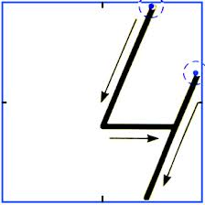
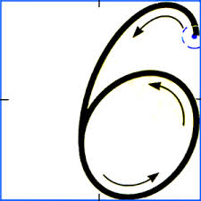
Минутка чистописания

Slide 3

Устный счёт

Slide 4
Число 46
Двузначное
Чётное
В числе 46 четыре десятка и шесть единиц
Соседи числа 45 и 47.

Slide 5

Вставь в «окошки» знаки действий, чтобы получились верные равенства:
9 9 72 = 9 3 9 9 = 36
16 (3 4) = 9 40 25 5 =20
6 (11 2) = 54 (16 7) 3 =27

Slide 6
Проверь:
9 9 - 72 = 9 3 9 + 9 = 36
16 - (3 + 4) = 9 40 - 25 + 5=20
6 (11 - 2) = 54 (16 - 7) 3 =27

Slide 7

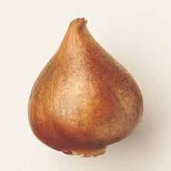
Луковицы тюльпанов высадили в 4 ряда по 8 штук. Сколько луковиц высадили?

Slide 8


8 4 = 32

Slide 9
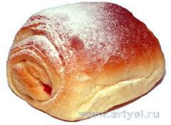
Булочка стоит 4 рубля. Сколько булочек можно купить на 12 рублей?
? булочек
4 рубля
12 рублей

Slide 10

4 рубля
4 рубля
4 рубля
12 : 4 = 3

Slide 11


Slide 12
5 в два раза меньше, чем 10
14 в два раза больше, чем 7

Slide 13
Вывод:
Чтобы узнать, во сколько раз одно число больше или меньше другого, надо большее число разделить на меньшее.

Slide 14



Рефлексия
- я научился узнавать, во сколько одно число больше или меньше другого
– нужно ещё поработать
- очень сложно для меня

